Slide 1
#MHKLS2018 Breakout 美安香港特訓
Stella Huang
2018.05.14

Slide 2
黃思頻 Stella Huang
台大外文系/戲劇研究所
結婚18年&3個小孩
Amex Marketing
Freelance Translator
Shop.com購物顧問＆創業諮詢
Consultant & Trainer

Slide 3
對婚姻＆家庭的期待：共同成長的夥伴
Power Couple
Both individuals bring something to the table, they learn from each other, they support one another and build their relationship and family together!

Slide 4
尋找成功的個人定義： 你照著誰的優先順序過日子？
愛
生活
學習
影響力
給家人溫飽的生活
有時間陪伴家人
彈性、自主、有意義的工作/生活方式
豐富的體驗
人際關係
帶給他人價值
影響力
實現潛能
完成夢想

Slide 5
我們面對的世界 全職就業時代 已經過去
裁員潮
約聘人員比例大幅增加
全球各地銀行都開始陸續裁撤員工，並以自動化方式取代。 最新一項分析顯示，銀行有34%現有工作未來將因自動化影響消失。

Slide 6
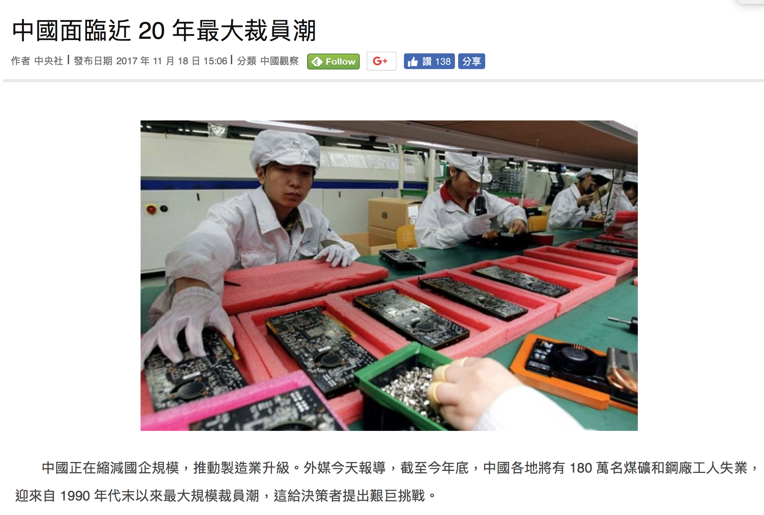
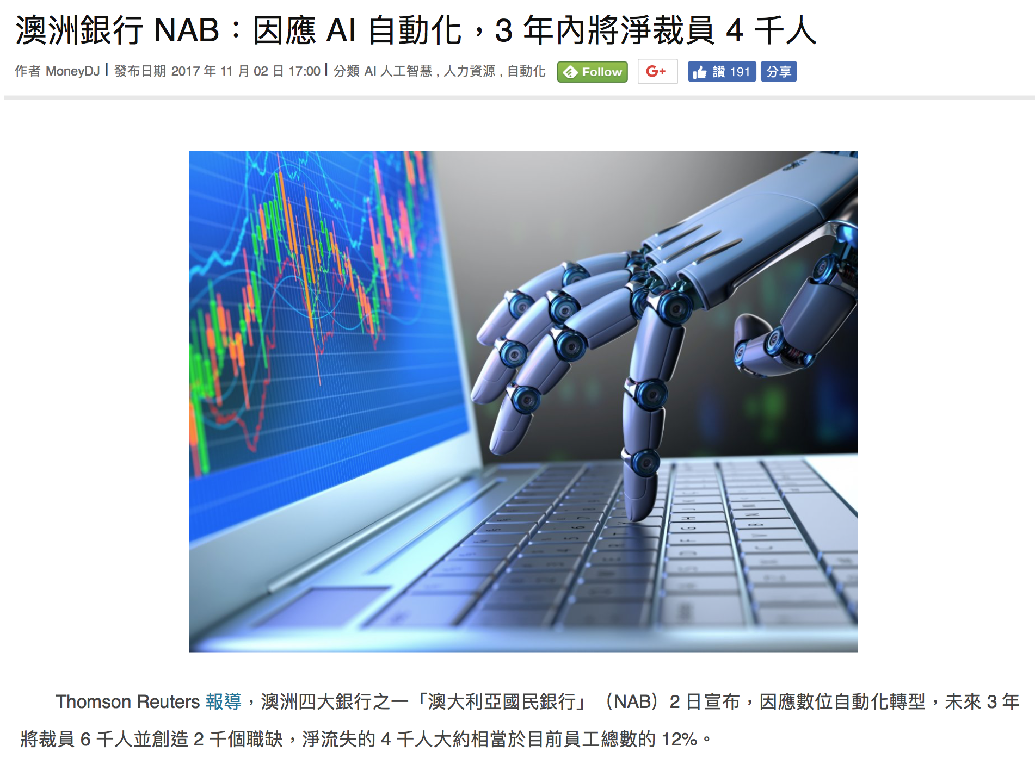
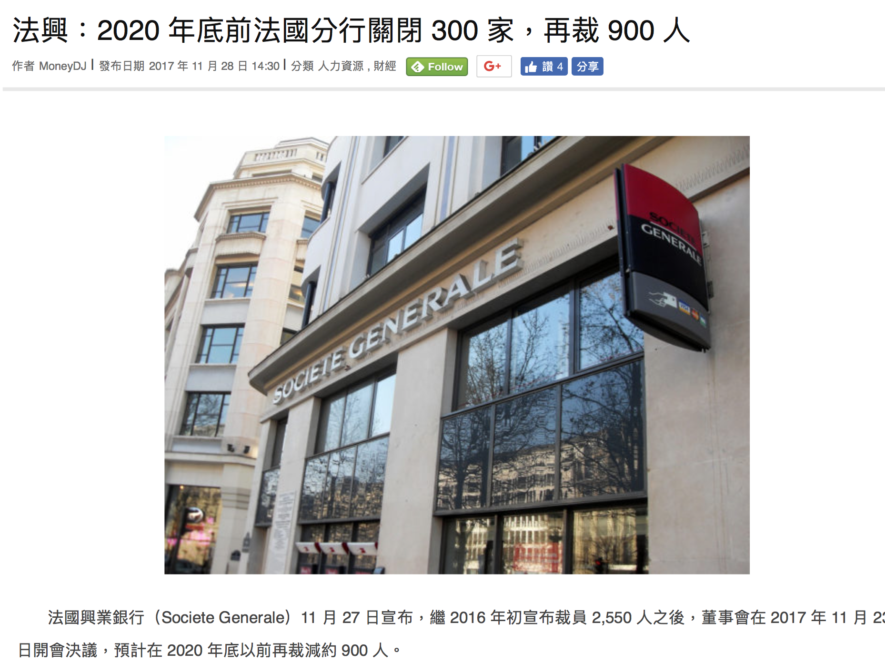
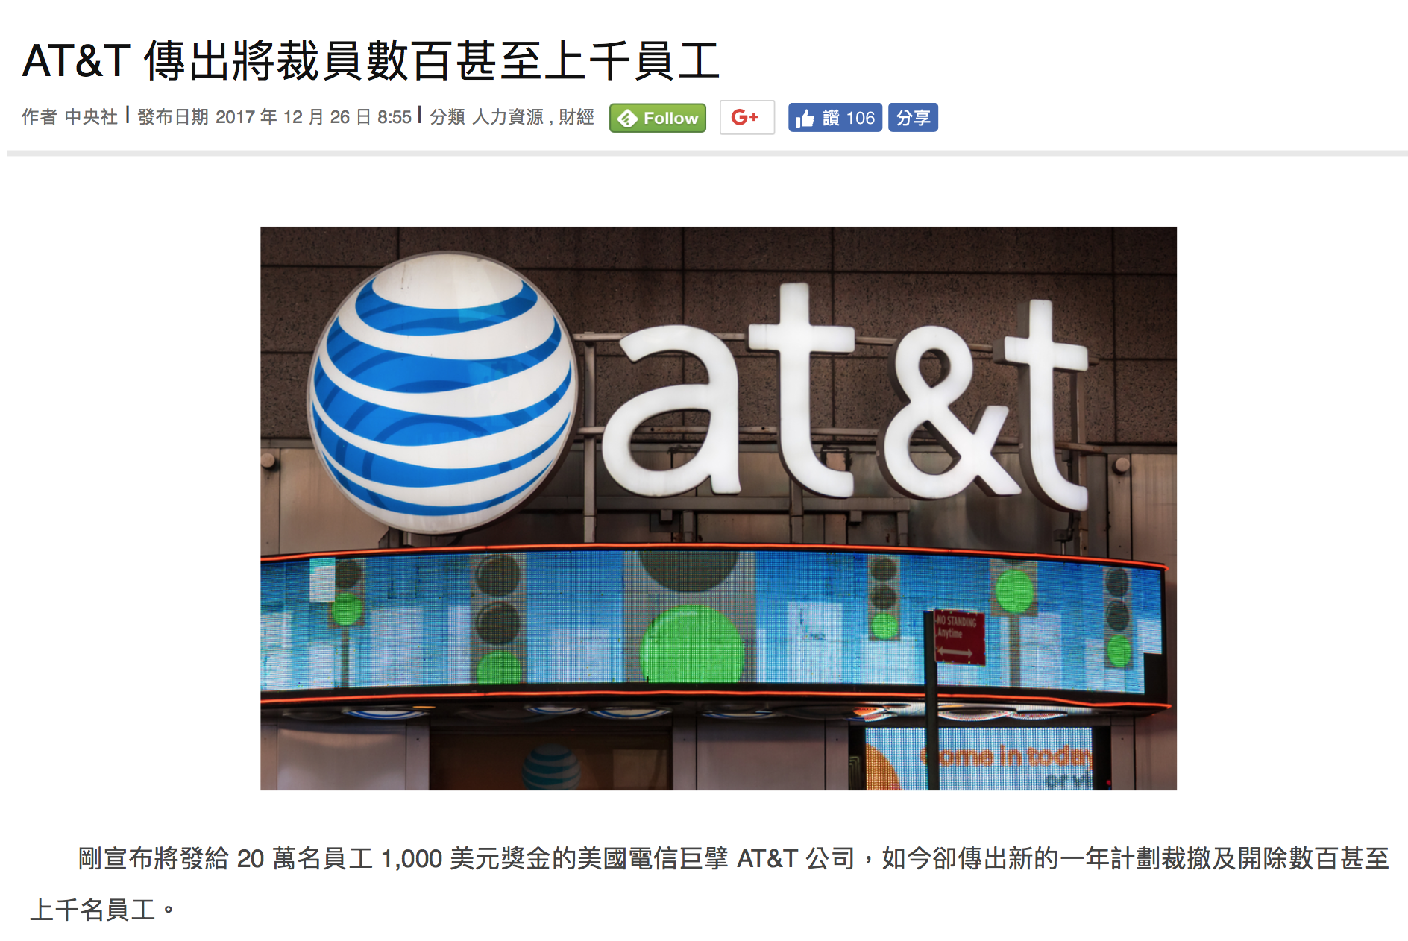
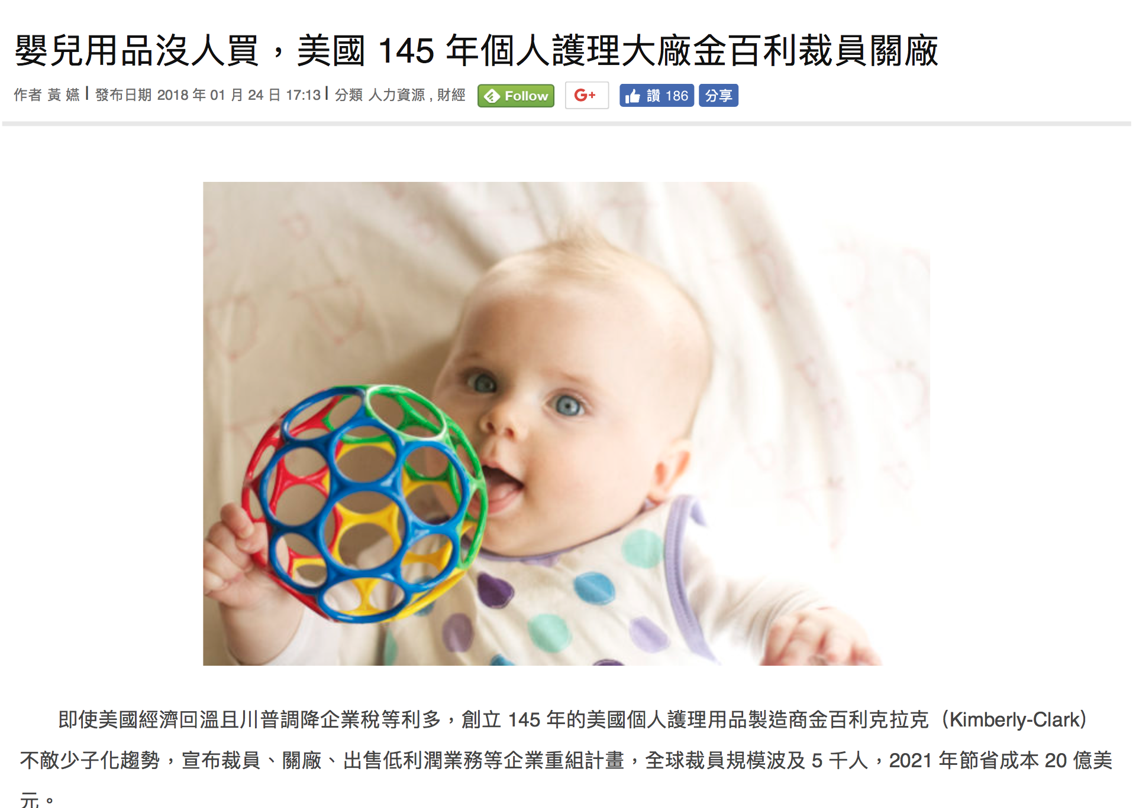
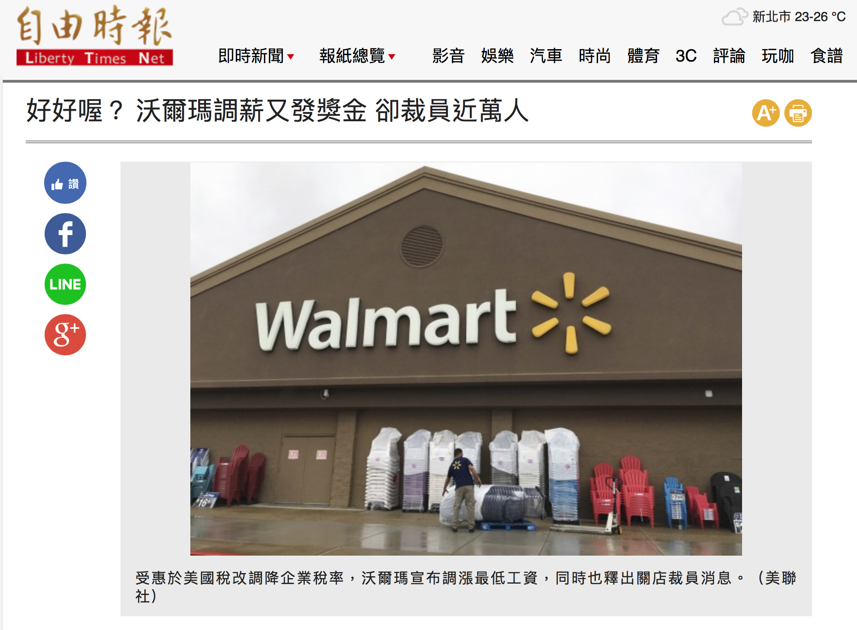

Slide 7
工作組合Work Profolio 善用技能、經驗、興趣 扮演多重角色
企業透過裁員，縮編和組織重整，削減全職工作
轉而雇用更多的約聘人員和工時人員，減少固定成本
好的工作組合靠自己建立！

Slide 8
遇見SHOP.COM
THE TOTAL
PACKAGE!

Slide 9
Garage
Auto
Tools
Garden
Storage
Painting
Pets
Dogs
Cats
Health
Business
Desk Supplies
Software
Office Furniture
Office Supplies
Print Center
Cosmetics
Face Makeup
Eye Makeup
Lip Products
Accessories
Nail Care
Personal Care
Skin Care
Hair Care
Bath & Shower
Perfume & Cologne
Personal Services
Shop Buddy
Hot Deals
Rebates
Gifts
Gift Registry
eGifts
Financial Services
Savings Tools
Kids
For Baby
Baby & Toddler Clothing
Girl's Clothing
Boy's Clothing
Toys
Electronics
Cell Phones
Computers
Cameras
TVs
Video Games
Travel
Luggage
Travel Accessories
In Flight Comfort
SHOP Travel
Sports & Fitness
Cycling
Fishing
Camping
Fitness
Entertainment
Books
Movies
Music
Clothing
Clothes
Shoes
Jewelry
Accessories
Handbags
maServices
maWebCenters
Service Bundles
Print Center
Developer Portal
MA Benefits
SHOP.COM™ MasterCard
Crafts
Sewing
Scrapbooking
Beading
Artist Tools
Our Brands
Motives
Isotonix
TLS Weight Loss
DNA Miracles
Sports Fan Shop
NFL
NCAA
MLB
NBA
NHL
NASCAR
Home
Cleaning Supplies
Kitchen & Dining
Home Décor
Bedding
Bath
SHOP Direct
MarketPlace
Office Supplies
Groceries
Essentials
Fashion
Direct Partner
eGift Cards
Shop Travel
BMV
SHOP Local
Medicine Cabinet
Over-the-Counter
Dental & Oral
General Health
Medical Supplies
Weight Loss
全球最好的生意機會!

Slide 10
消費, 省錢 & 賺錢 永續收入 ＄2,300~＄27,600/週
Notes:
Add shopping annuity logo

Slide 11
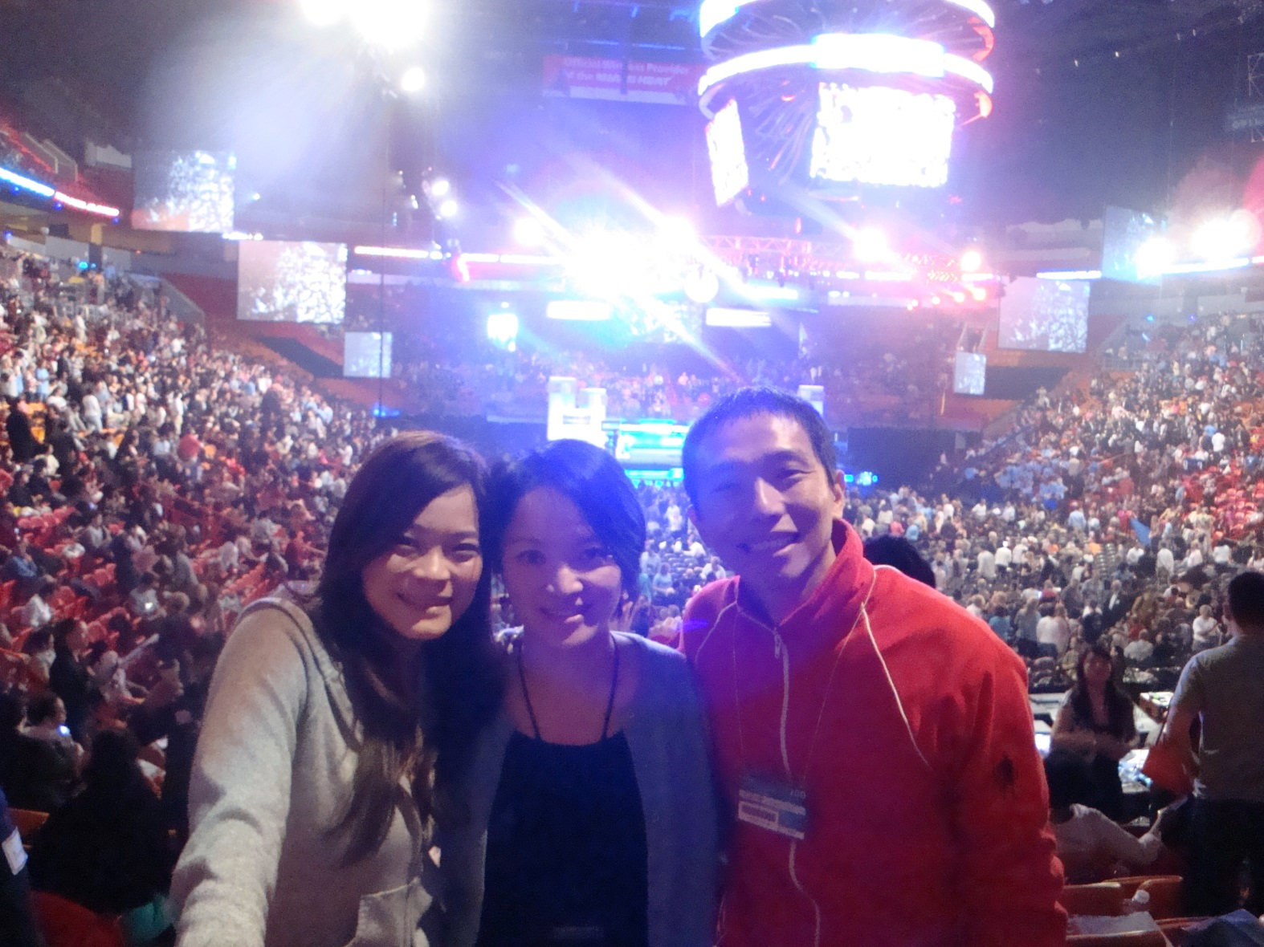
認識美安SHOP.COM
一個重視個人、看重彼此的創業團隊
電商平台、和眾多品牌合作、一個網路連鎖百貨
普通人証實可行的創業機會
公平、符合邏輯的分紅制度
一個工作這個死胡同以外的可能性

Slide 12
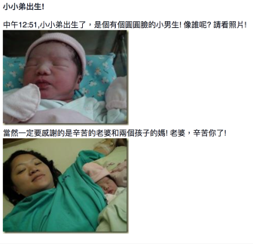
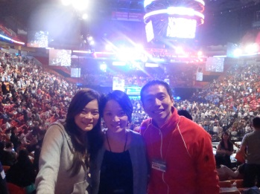
從全職，多職到自由
2005.10
專業經理級
2003
2009.12
2012
主管經理級
2010 買房
2000
2005.5.12
2011
2014
2015
2009.2
2012
2013
2008.6
執行高級顧問
DIRECTOR
執行顧問經理級
總顧問經理級
顧問經理級
Notes:
曾任
軟體工程師
外商科技公司系統顧問
外商軟體公司產品行銷經理
現任
三個小朋友的爸爸， 想帶著全家一起認識這個世界
SHOP.COM 超連鎖店主

Slide 13
從夢想版和明確計畫開始打造個人化的工作/學習模式
面對機會時的人性陷阱
短視的眼睛
無法清楚想像潛藏在不確定性裡的機會
因為現有資訊會先入為主，也會被過於強調
眼光無法超越當下，對擺在眼前的事物又視而不見
怯懦的心靈
對損失比利得更敏感
喜歡穩定勝於變動

Slide 14
改變成長的關鍵在於心態 接納自己/不代表認同自己、但相信自己可以改變成長
Notes:
1. 接納自己
2. 相信自己透過努力可以成長、改變

Slide 15
暫停時間 問題/挑戰 對我而言是機會或是阻礙？

Slide 16
管理自己
最難控制＆
唯一可以控制的人

Slide 17
If There is No Enemy Within, then the Enemy Outside can Do US No Harm
目標
情緒
財務
資源
關係
時間

Slide 18
從80樓往下看，全是美景 從2樓往下看，全是垃圾
沒有高度和格局
生活就只剩雞毛蒜皮和問題
Ｑ: 你想要什麼樣的生活、價值和人生？

Slide 19
規劃3~5年生活中優先事項：
 | 家庭 | 工作 | Shop.com | 個人 | 社群
重點 | 愛與成長 | 現金流 | 建立被動收入 | 身心靈健康 | 付出/建立關係
2018 | 陪伴爸爸 每週/月家庭時間 一個月旅遊
目標 | 有責任感 共同成長 | 交朋友 離職 | $237,500/月穩定收入 團隊左右各一專業 | 每週運動3天 靈修禱告 | 團契/非營利組織 社團/學校

Slide 20
大處著眼 小處著手
年度目標：主管經理級& $47500/月
（左右各10個購物年金成員/2EC)
半年目標：8月美國大會/ 11月挑戰獎
季度目標：4月台灣大會團隊人數10人
月目標：購物年金＆MUFO
週目標：125bv+50ibv/$7500夥伴商店/展示計畫*1+跟進*1/Coring
日目標：每日開市/3個聊天＋1個會面＋2個名單/PO文/學習/回報

Slide 21
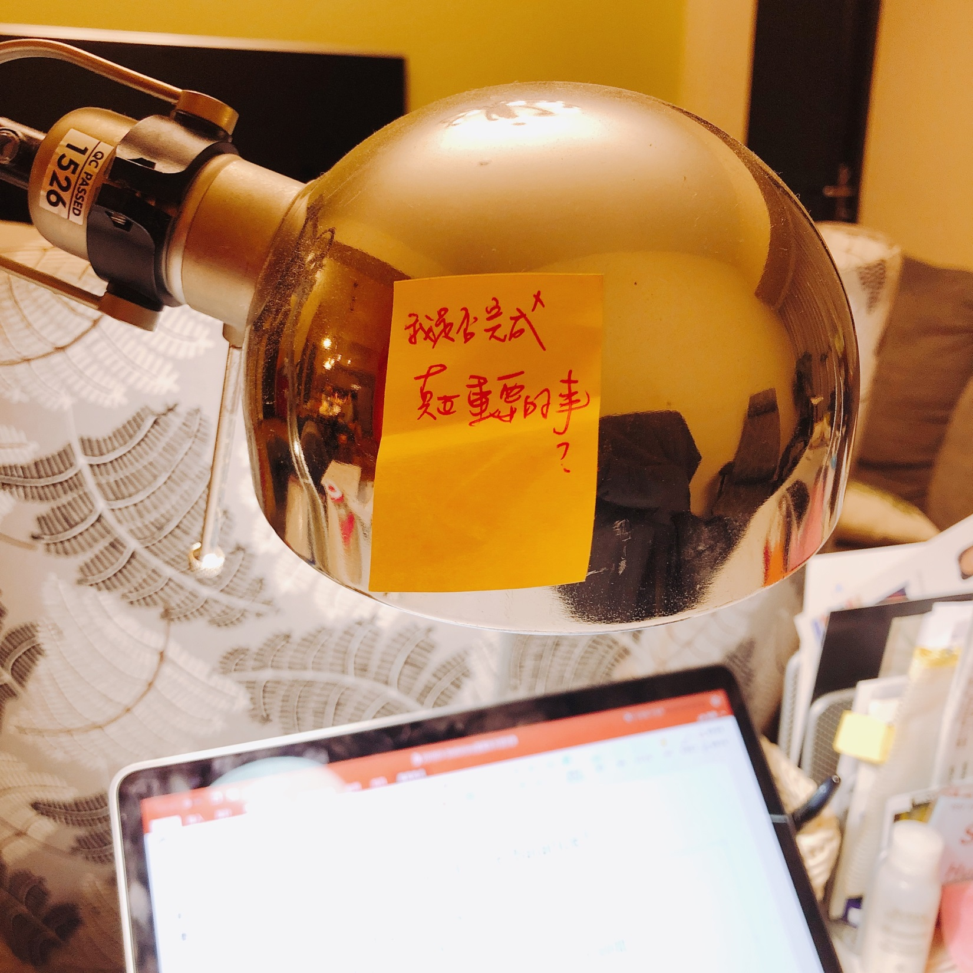
時間管理：Work/Life Balance?
Ｑ: 短期失衡 or 長期失衡？
動態平衡 or 靜態平衡？ 現在規劃出來：
8~15小時能達成績效的時間
1. 不要擔心太忙，要擔心浪費時間
2. 不是沒時間，不是你的優先順序
3. 有些事/人/地方，不值得你花時間

Slide 22
對抗焦慮分心＆維持生產力的秘訣
工作環境
辦公桌
例行儀式
錄音檔
事業目的
目標宣言
人際關係
楷模
會場
咖啡廳
行事曆todo-list
喝產品
刷牙洗臉化妝運動
回報與紀錄
夢想版
工作使命
同儕
共事夥伴
家人朋友

Slide 23
每週工作12小時
活動 | 成功五要訣項目 | 經理級以下級別 | 經理級及更高級別
推廣事業 | 4. 發掘人選、招募人才及 推薦新超連鎖店主 | 6小時(50%) | 8小時(67%)
 | 5. 跟進追蹤與ABC模式
分享產品 | 3. 零售 | 4小時(33%) | 2小時(17%)
輔導培訓 | 1. 態度與知識 | 1小時(8%) | 1小時(8%)
明確目標 | 2. 目標與行動計畫 | 1小時(8%) | 1小時(8%)

Slide 24
情緒 看清楚才能處理
Q: 你怎麼了？
A: 我覺得很＿＿＿＿＿
Q: 發生什麼事讓你有這種感覺？
A: 當他＿＿＿＿的時候，我覺得＿＿＿＿＿＿
Q: 根據過去經驗和認識，從客觀角度來看 事實可能是？
A: 可能是這樣或那樣。。。
Q: 你想處理嗎？需要處理嗎？值得處理嗎？處理的方法？建設性有產值的方法？
Q: 經過這件事，你更認識自己的什麼部分？

Slide 25
整理心情工具箱
運動
電影
小孩
打掃
閱讀
做菜
度假or計畫度假
培訓
禱告/靜坐
找朋友＿＿＿（聊天喝一杯）

Slide 26
財務管理
找出績優股（2~3年vs.45年計畫）
潛在高報酬（永續被動收入/安全感/實現自我價值/自由/幸福)
將資源投入在有價值的地方
刪減不必要花費
準備創業資金
勿忘初衷：你是來賺錢＆打造永續收入
不要怕付出！

Slide 27
公平＆理性：面對現金流的真相
公帳：創業帳戶 | 私帳：原有帳戶
收入：現金回饋、零售價差、佣金收入 | 收入：薪資收入、其他收入
支付創業支出：所有培訓費用、交通費、行政費用 一切維持美安創業所需 | 支付原本生活費用 維持生活所需
Ｑ：自動購貨算是公帳還是私帳？
Ｑ：美國大會進修？
Ｑ：現在每月我需要從Shop.com賺到多少錢？

Slide 28
擔心的事 worry
想做的事want
不該做的事NO
要做的事
ＹＥＳ
重新思考人生的資源分配
時間/心力/才能
人/事/時/地/物

Slide 29
關係管理
誰是最重要的人？
正能量vs.負能量
檢視＆調整界線

Slide 30
維持關係的系統
身體靠活動，生意靠行動，關係靠走動
Q：你現在維持關係的系統有哪些？ Ex. FB, 行事曆, 吃飯, 出遊….
Q:應該增加哪些？
提示：人/事/時/地/物 共同興趣/需求/關係/信仰/支持團體

Slide 31
擴大交友圈的系統
擴展視野,認識自己,學習付出,連結資源，發揮影響力
不要為了招募而交朋友，為了成長和學習而交朋友
你能給予什麼？
分享什麼資源？
共同利益和目標？
經營社群媒體，讓別人認識你
練習：認識新朋友的5種方法

Slide 33
何時該停下來檢視、 衡量、調整再出發？
每週1hr/固定與資深夥伴聊聊/不要停止觀察學習和進修
生命/生活/生意都關乎
你是誰、你的價值觀、生活中的所言所行、你愛的人事物
你如何面對挫折挑戰、你如何對待朋友和給你挑戰的人
真正的挑戰是：
你需要充分發揮自己的潛力
同時兼顧自己所身負的責任
並且忠於自己的內心

Slide 34
你就是團隊的天花板
你看人的能力，決定了團隊會招募怎樣的人才，因此你就是團隊素質的天花板
你領導的能力，決定了團隊能留下什麼樣人才，因此你就是組織戰鬥力的天花板
你的 Vision，決定了團隊能夠做多大，因此你就是成功的天花板

Slide 35
你的策略，決定了團隊能夠走多快，因此你就是速度的天花板
你對於產品的想法，決定了它最終呈現的樣貌，因此你就是產品價值的天花板
你對於品牌的論述，決定了它展現的性格，因此你就是品牌價值的天花板
你的行銷理解，決定了團隊如何提供市場價值，因此你就是行銷投報的天花板

Slide 36
你的財務觀點，決定了團隊如何做出績效，因此你就是業績、獲利的天花板
你對於價值觀的堅持，決定了組織的行為模式，因此你就是團隊文化的天花板
你對於工作的態度，決定了同事們仿效的典範，因此你就是勤奮的天花板

Slide 37
因此如果團隊需要在某個領域有更好的表現，那麼答案並不是找到那個領域的專家，而是你自己對於那個領域的知識與觀念必須先有大幅度的提升，而後你才能
辨識對的人，跟你配合，把那個領域做得更好。先把屋頂抬高，然後長人才能夠進來。

Slide 38
所以真正的強人，不是跋扈、坐擁權力、奴役團隊的領導者。
真正的強人，是意識到自己為組織成長造成的限制，因而能驅策自己不斷變強，來擴大團隊成長潛力的優秀領導者。
共勉之。

Slide 39
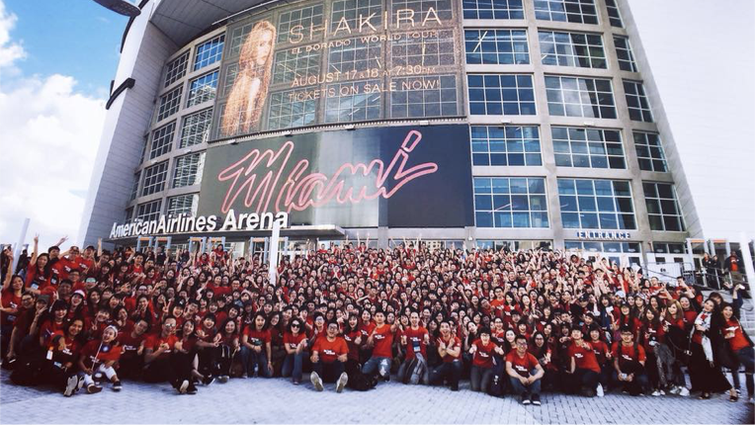
Do more, Dream more, Change more, Become more!
Notes:
我們的未來

